Slide 1
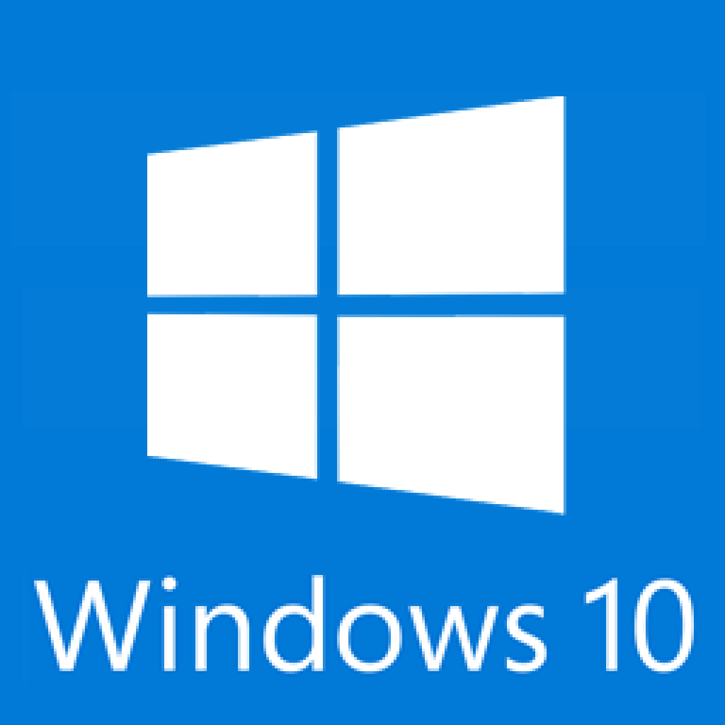
Grupo 5 Serviços de diretório e comparação do Red Hat do Linux
Integrantes do Grupo:
Gabriel Gietzel
Kayã Costa
Guilherme Sampaio
Fernando Filho

Slide 2
Active Directory Serviço de Diretório em Redes Corporativas
Implantar o Active Directory da Microsoft como serviço de diretório para uma rede coorporativa significa deixar total disponibilidade de recursos de interação a usuários ou estações de trabalho, bem como em benefícios de segurança com a criação de florestas, domínios, árvores, Unidades Organizacionais (OUs) e grupos de trabalho, que propiciam aos administradores de rede uma melhoria na implementação, administração, design e planejamento gráfico e, aos gerentes de TI, uma diminuição total de custos (TCO) e de qualidade de serviços (QCO).
https://www.portalgsti.com.br/2017/08/dominios-arvores-e-florestas-no-active-directory.html
O domínio é a principal unidade funcional da estrutura lógica do Active Directory, e pode armazenar milhões de objetos.

Slide 3
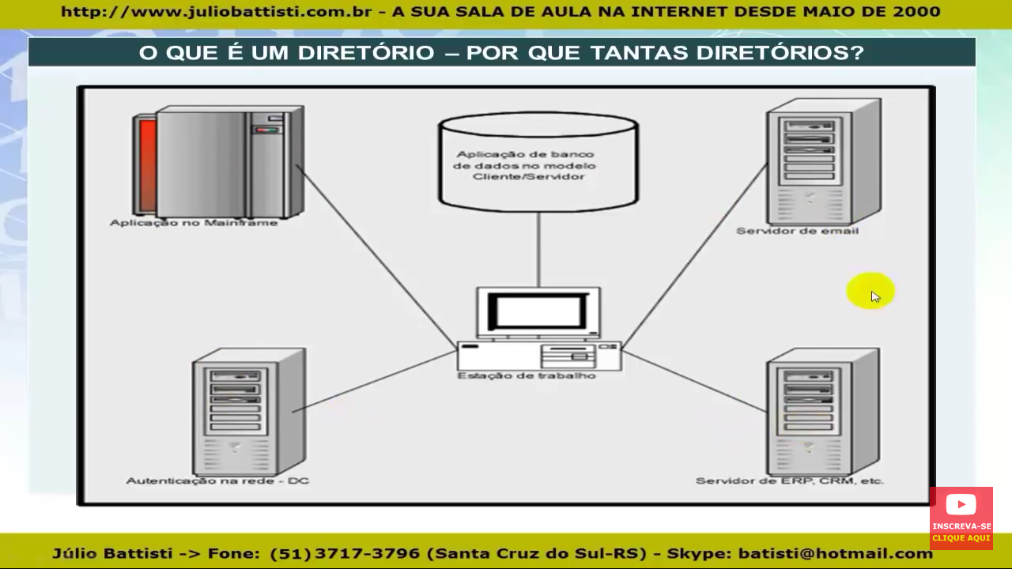

Slide 4


Slide 5
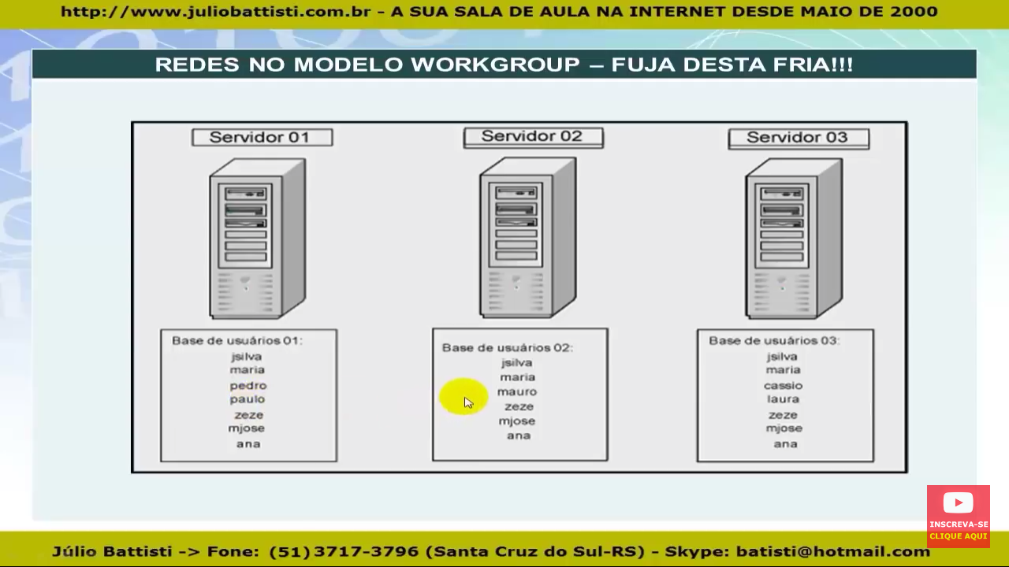

Slide 6
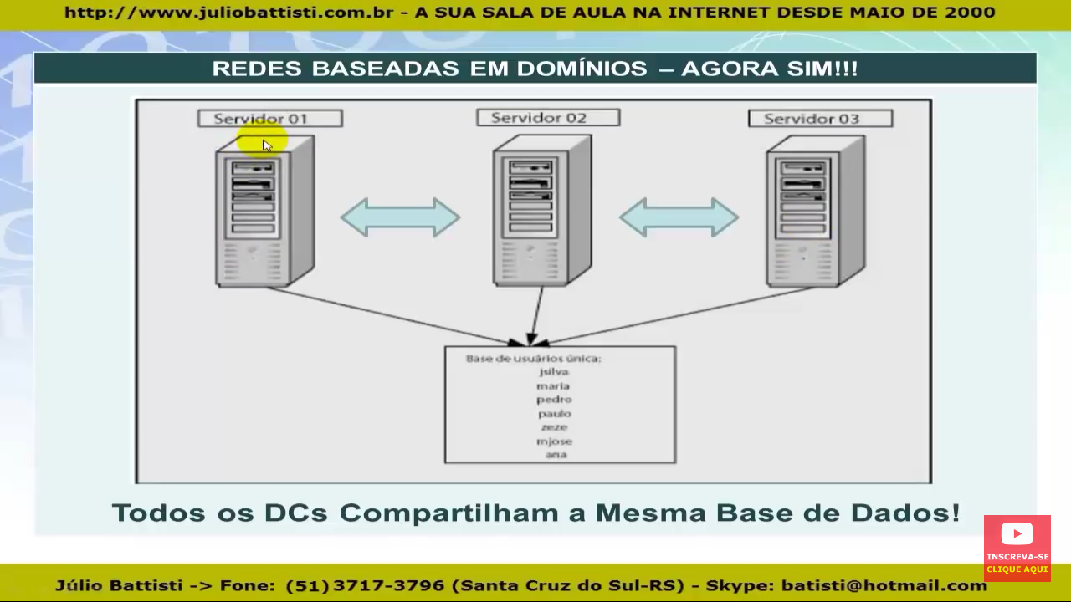

Slide 7
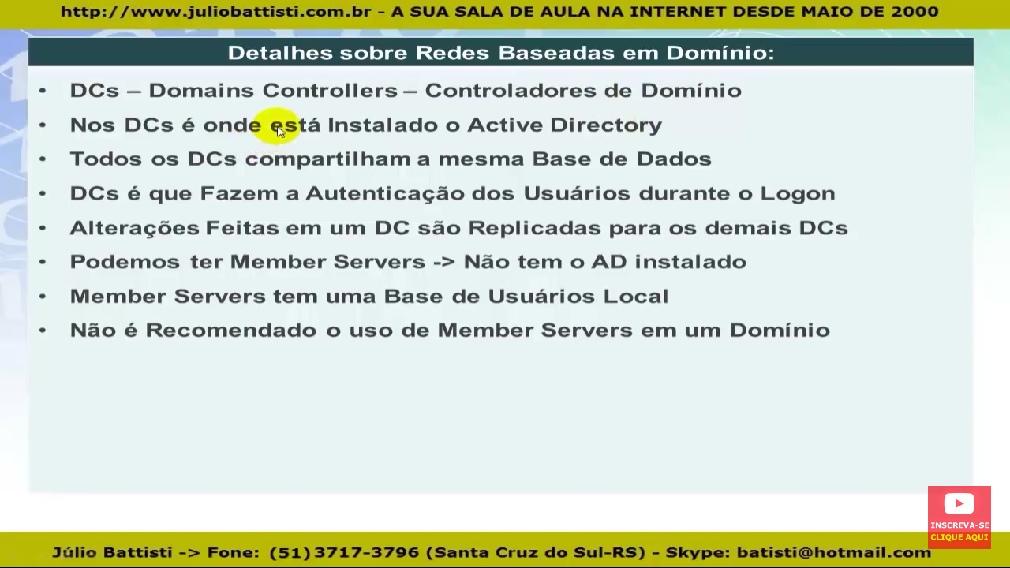

Slide 8
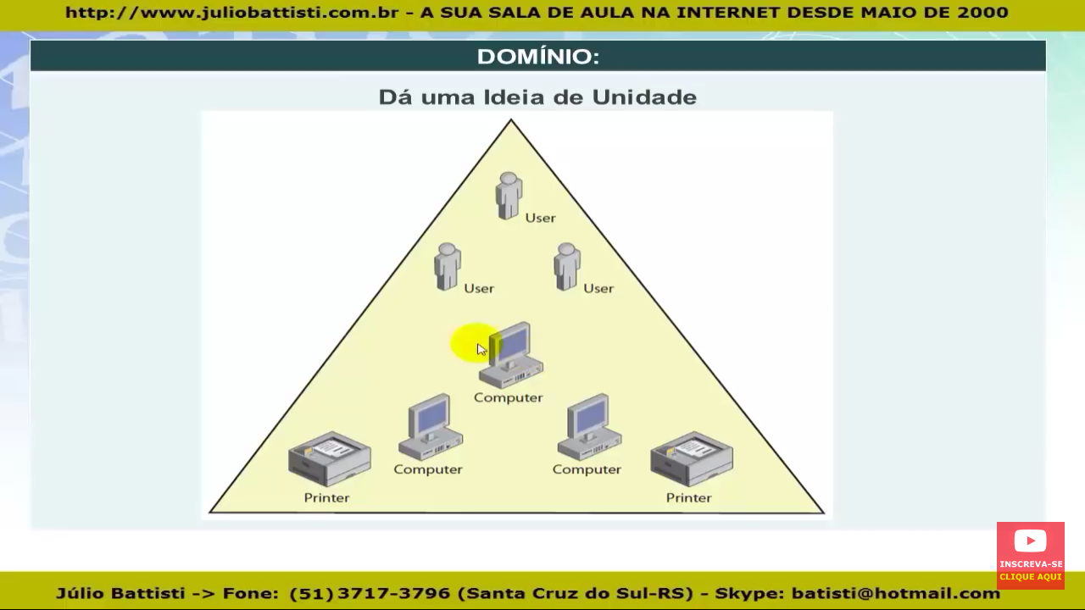

Slide 9
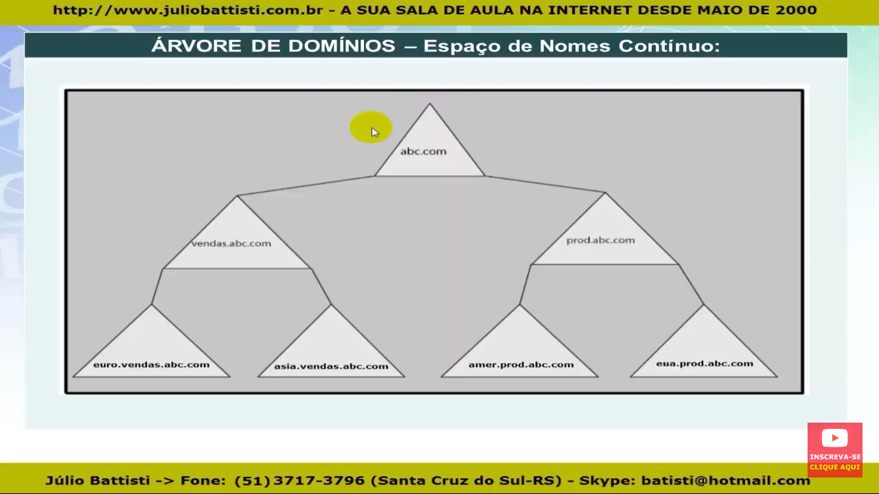

Slide 10
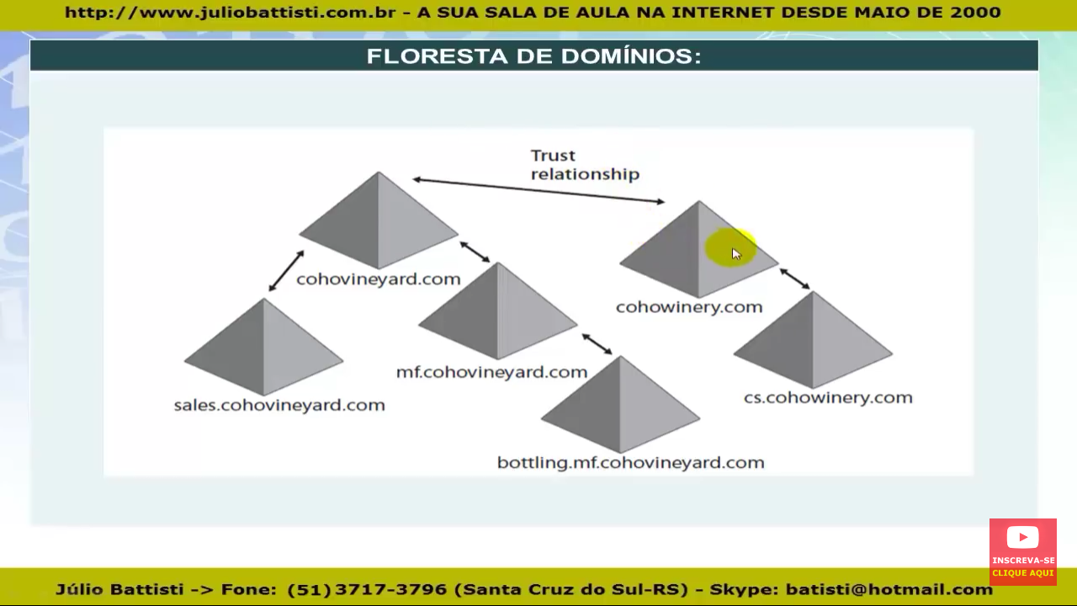

Slide 11
Active Directory Serviço de Diretório em Redes Corporativas
A utilização do AD resulta em diversos tipos de benefício que no seu conjunto ajudarão o administrador de sistema informático a colher mais e melhores frutos, tanto ao nível da administração centralizada, como da comunicação, segurança, disponibilidade de recursos, entre outros.

Slide 12
Active Directory Serviço de Diretório em Redes Corporativas
* Porque Utilizar Esta Tecnologia - Administração Simplificada - O Active Directory organiza recursos hierárquicos nos domínios fornecendo um único ponto da administração para todos os objetos de redes. - Segurança nas informações - O controle de acesso pode ser definido não somente em cada objeto no diretório, mas também em cada propriedade de cada objeto. - Políticas Administrativas - Podem ser criado várias regras de acesso para determinados usuários e computadores de uma rede, sem a necessidade de aplicá-los a todos.

Slide 13
Active Directory Serviço de Diretório em Redes Corporativas
- Extensibilidade - Os administradores podem adicionar novas classes de objetos ao Schema e podem adicionar novos atributos às classes existentes dos objetos. - Escalabilidade - Ele armazena a informação organizando o diretório nas seções que permitem o armazenamento para um número muito grande dos objetos. - Sistemas de busca - O Active Directory é bastante flexível quando solicitamos encontrar um determinado usuário através de perguntas ou buscas iterativas. - Replicação de Informações - Fornece disponibilidade de informações, tolerância a falhas, balanceamento de cargas e os benefícios de desempenho para os diretórios. - Integração aos outros Padrões de Diretório - É importante salientar que o AD compartilha informações com outros serviços de diretórios como o LDAP versão 2.0 e 3.0 e o NDS.

Slide 14


Comparação
vs
RedHat
O RHEL é muito adequado para soluções empresariais. Funciona muito bem na infraestrutura física e virtual. Definitivamente, exige que os usuários tenham um bom nível de conhecimento de programação de shell, especialmente se você estiver administrando o sistema operacional.
PROS
-O RHEL define o padrão para a computação Linux corporativa. Seu código fonte está disponível gratuitamente para revisão e personalização. Foi um artista sólido em nossa organização.
-Sendo uma oferta comercial, os contratos de suporte sempre nos forneceram soluções quando enfrentávamos problemas.
-A compatibilidade do RHEL com o hardware de servidor de commodity manteve nossos custos de investimento baixos.

Slide 15
Comparação
vs
CONTRAS
-Enquanto a instalação da linha de comando funciona bem, a GUI da área de trabalho tende a consumir muitos recursos às vezes
-O menu de instalação baseado em GUI às vezes não é bem dimensionado, resultando em algumas opções de menu sendo exibidas fora da tela
-Por padrão, um gerenciador de rede baseado em menus deve ser incluído, a partir da experiência de um usuário com a instalação mínima, esse não foi o caso, resultando na edição direta do arquivo de configuração. Além disso, as ferramentas de rede também devem ser instaladas por padrão.

Slide 16
Comparação
vs
Windows Server
O Windows Server se destaca como um Controlador de Domínio com seu conjunto abrangente de ferramentas para gerenciar usuários e computadores. Não existe outro pacote de software com os recursos que o Windows Server possui quando se trata do Active Directory e da Diretiva de Grupo. Além disso, o Windows Server possui um enorme conjunto de ferramentas, aumentando sua funcionalidade e flexibilidade. Infelizmente, a flexibilidade e a abrangência do Windows Server tornam muito complicado a instalação e o gerenciamento, especialmente para uma organização pequena. Além disso, para coisas como um servidor de arquivos, existem outras opções mais fáceis de usar e mais acessíveis - especificamente no espaço NAS (armazenamento conectado à rede), onde o Synology e o QNAP têm opções muito atraentes. aspectos do Windows Server são os termos de licenciamento desnecessariamente complicados e confusos que a Microsoft lançou. Infelizmente, isso não é incomum quando se trata da Microsoft, pois o licenciamento mesmo para seus produtos orientados ao consumidor é oneroso.

Slide 17
Comparação
vs
PROS
-A documentação da KB dos próximos patches é excepcional.
-A comunidade do Windows Server é forte e próxima com informações.
-Desde o Server 2008, o sistema operacional tornou-se muito mais modular na implantação de funções e recursos, o que facilitou significativamente a configuração.

Slide 18
Comparação
vs
CONTRAS
-Difícil entender por que a Microsoft decidiu dar ao Windows Server 2012 a tola Tela Inicial e tirou o Menu Iniciar. Isso não me incomodou tanto com o Windows 8, mas não há necessidade dessa bobagem em um servidor. Venha Microsoft, mantenha as coisas simples e eficientes.
-O backup do Windows Server é ruim; em uma empresa ou empresa ainda menor, você definitivamente precisa de um software de backup REAL (como o CommVault) que seja muito robusto e ofereça aos dados da sua organização a proteção necessária. O backup do Windows Server simplesmente não possui a funcionalidade completa de um produto como o CommVault
-Permissões de arquivos e pastas da Microsoft. É aqui que a Microsoft pode aprender uma coisa ou duas no Unix / Linux. As permissões do Windows sempre foram desnecessariamente complicadas.

